Slide 1



Whoami – Quem sou eu ?
Estudante da Fatec Bauru – Redes
DevOps – EZ devs
Estudante de segurança da informação

Slide 2


Historia – Onde se iniciou
Tudo começou no Foreign Broadcast Information Service (FBIS)
Jornais
Revistas
Televisão
Pioneiro no uso de Open Source Intelligence (OSINT)
Deram início ao projeto na década de 1930 na Universidade de Princeton

Slide 3

Historia – Segunda guerra e o FBI
Sua função era analisar os noticiários por rádio e monitorar publicações oficiais da União das repúblicas Socialistas Soviéticas
Já em 8 de novembro de 2005 foi anunciado por John Negroponte o Open Source Center (OSC) que é um braço da CIA (depois do 11 de setembro de 2001)
Coletar , reunir e trabalhar as informações
Foi ai que deu inicio ao termo OSINT

Slide 4
Leis – O que eu posso e não posso
Invasão de dispositivos
Violar mecanismos de segurança para obter vantagem indevida
Obter informações
Adulterar
Destruir
Graças às técnicas de buscas usando OSINT podemos começar a procura de informações válidas e falhas em possíveis clientes.

Slide 5
Motivação
Problemas com leis
Problemas com permissão das empresas
Problemas com logs
Buscar por determinada vulnerabilidade
Buscar por arquivos importantes
Buscar por informações sensíveis
Monitorar vazamentos

Slide 6
OSINT – Buscando informações públicas
Informações sobre infraestruturas

Slide 7

Um pouco da meta ….
Vamos realizar o reconhecimento usando OSINT de um projeto chamado assertiva
Vamos buscar informações dos resposaveis
Sobre dominios e subdominios envolvidos
Serviços e versões
Possiveis vulnerabilidades
E informações que devem ser usadas durante o inicio de um reconhecimento

Slide 8
Whois - Quem é?
Buscando por informações sobre domínios
Nome do domínio , quem registrou o domínio
Quando foi criado e até quando é valido
Servidores DNS e País
email de contato ,Nome do responsável ,CPF/CNPJ
Protocolo TCP que funciona por padrão na porta 43

Slide 9
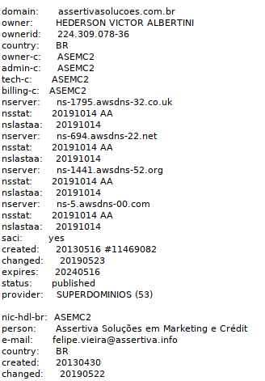
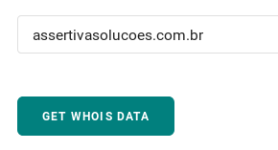

Whois - Quem é?

Slide 10
Whois - Quem é?
Buscando por informações de IPS
Range de rede
CIDR
Organização responsável
Endereço
Cidade
País

Slide 11
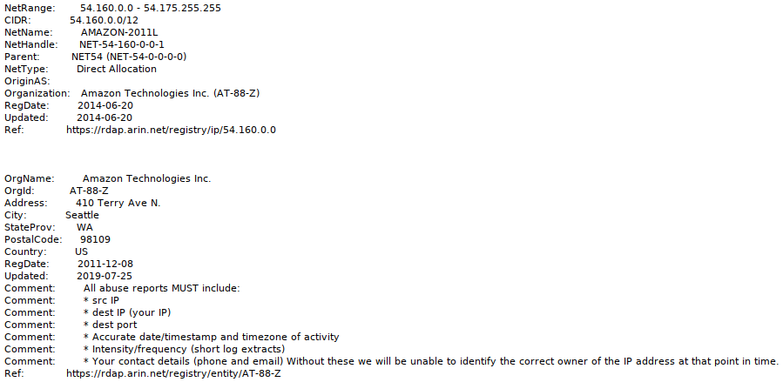
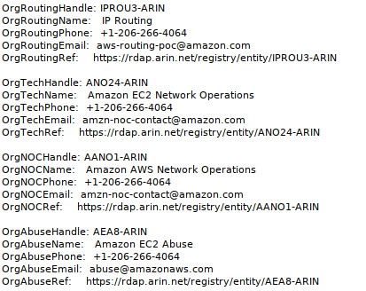
Whois - Quem é?
Buscando por informações de IPS

Slide 12
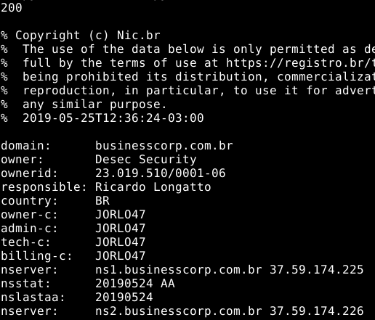
Whois - Quem é?
Realizando consulta com Python3 + API

Slide 13

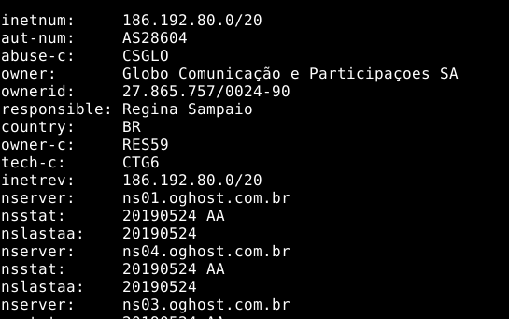
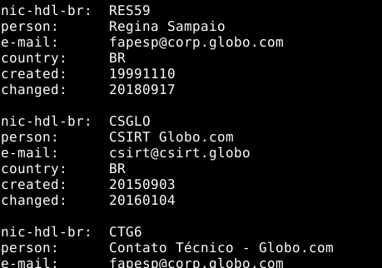
Whois - Quem é?
Realizando consulta com Python3 + API

Slide 14


Sharingmyip - Sites que usam mesmo IP
Quais sites usam o mesmo IP
Consultas DNS
Entradas de DNS relacionadas

Slide 15
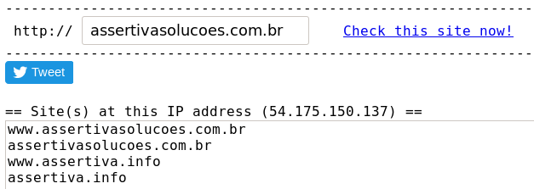
Sharingmyip - Sites que usam mesmo IP

Slide 16
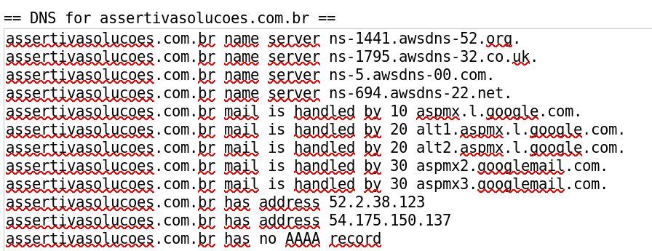
Sharingmyip - Sites que usam mesmo IP

Slide 17
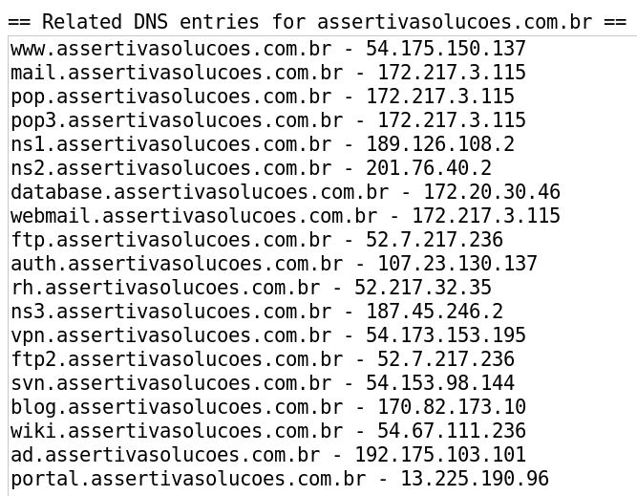
Sharingmyip - Sites que usam mesmo IP

Slide 18
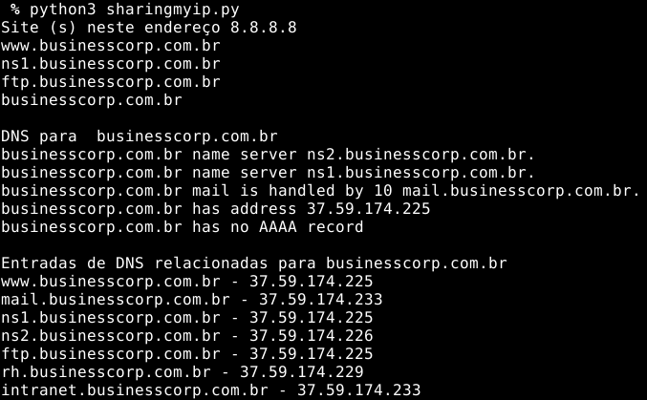
Sharingmyip - Sites que usam mesmo IP
Coleta de dados com Python3

Slide 19
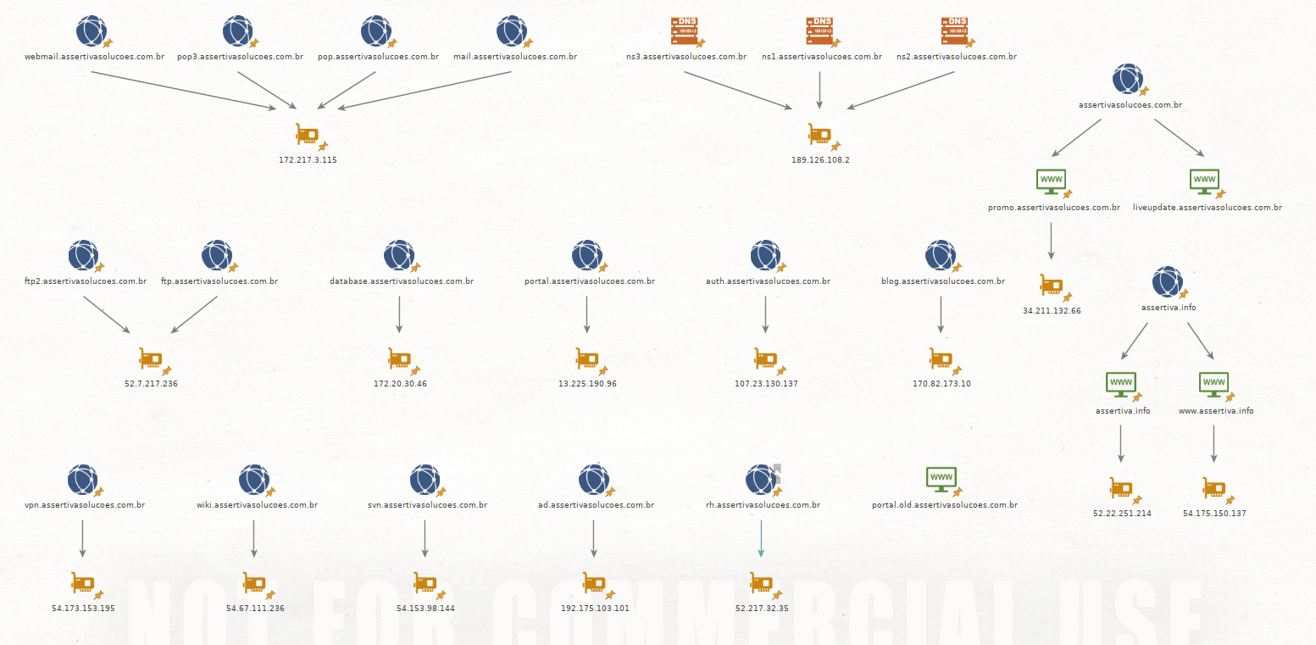
Sharingmyip - Sites que usam mesmo IP

Slide 20

Censys -
Censys criado em 2015 na universidade de Michigan
Busca de dispositivos , redes e infraestruturas
45 das Fortune 500 usa dados do Censys
Latitude/Longitude ,País , Rota , Portas abertas e protocolos
Podemos ver o tipo de servidor usado
Status do teste
Titulo do IP usado
Nome da rede de sites e IPS.

Slide 21
Censys -
O resultado nos formatos
Table ,JSON , Raw WHOIS
Informações básicas
Informações básicas do domínio
Contato para relatar algum abuso
Informações de Contato , sobre a rede , informações técnicas e administrativas

Slide 22
Censys -
Temos informações como por exemplo
Alexa rank , Protocolos disponível
Informações sobre as portas que estão abertas
Qual o servidor usado , Titilo do site
Informações sobre certificados do HTTPS ,
Banner do serviço e configurações de DNS

Slide 23
Censys -
O que podemos fazer com essas informações ?
Obter emails
Range de rede
Descobrir outros servidores
CIDR
Encontrar servidores na mesma rede

Slide 24
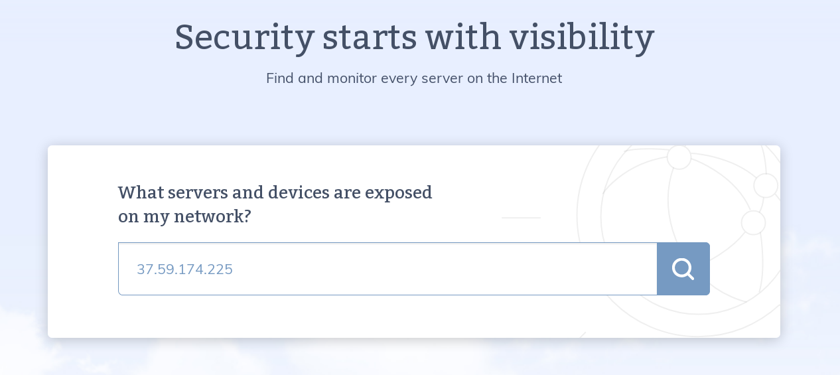
Censys -

Slide 25
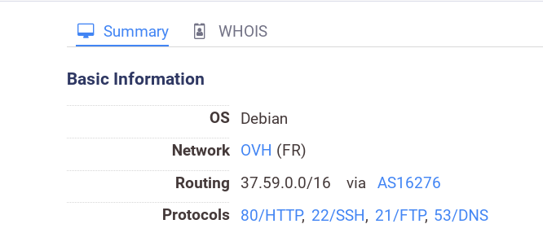
Censys -

Slide 26
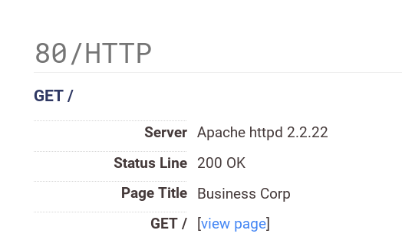
Censys -

Slide 27
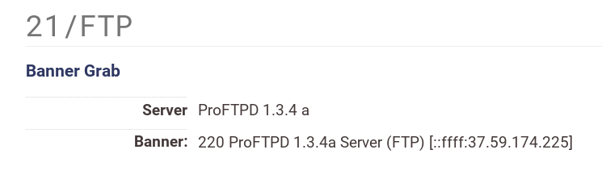
Censys -

Slide 28
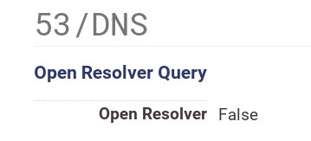
Censys -

Slide 29
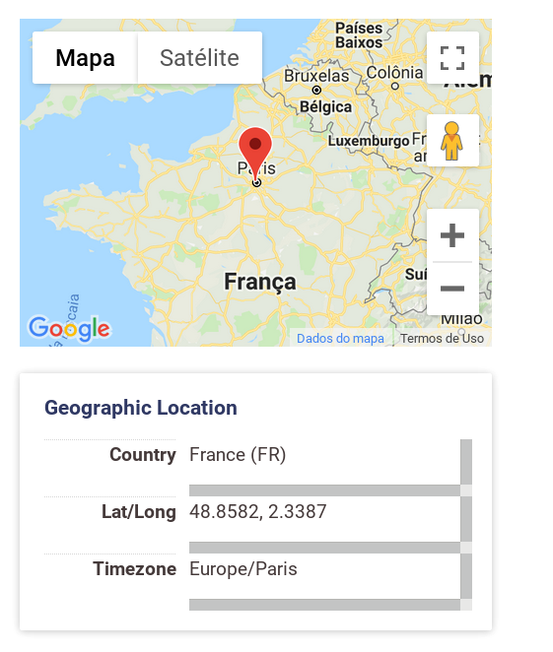
Censys -

Slide 30
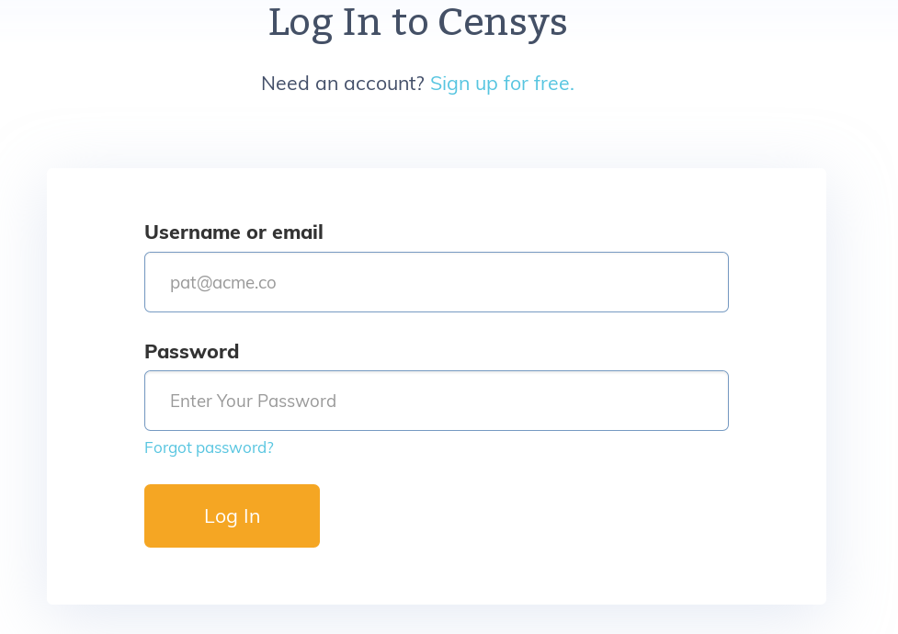
Censys -

Slide 31
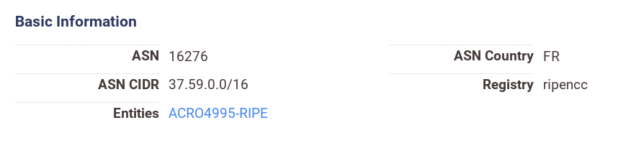
Censys -
Buscando informações sobre Whois

Slide 32
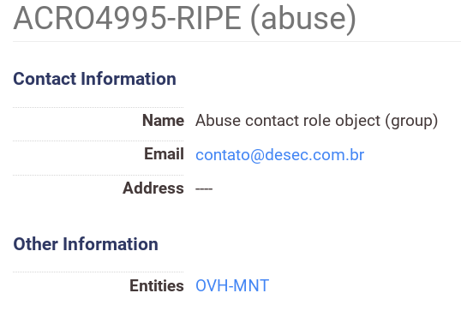
Censys -

Slide 33
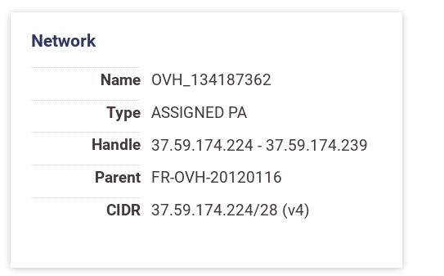
Censys -

Slide 34
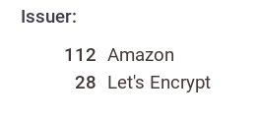
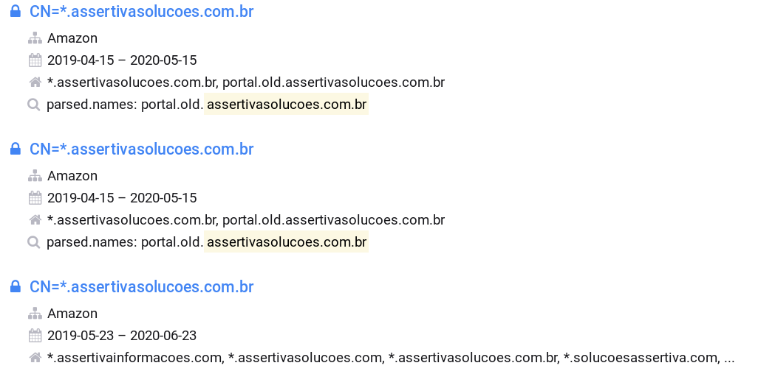
Censys -

Slide 35
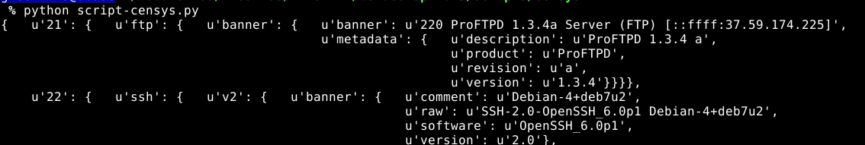
Censys -
Coletando informações com Python + API

Slide 36
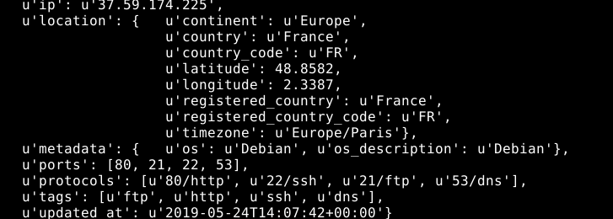
Censys -
Coletando informações com Python + API

Slide 37
Shodan -
Lançado em 2009 por John Matherly
Encontrar por dispositivos conectados na internet
Webcam ,Banco de dados,Servidores,Roteadores etc
Banners de serviço
Metadados
Mensagens de boas vindas
Versões de serviço
Common Vulnerabilities and Exposures (CVE)

Slide 38
Shodan –
Cidade
País
Organização
Hostnames
ASN
Serviços
Portas
Localização do servidor
CVE

Slide 39
Shodan – Operadores
city
OS
port
IP
NET
hostname
Server
Palavras chaves
Dorks complexas

Slide 40
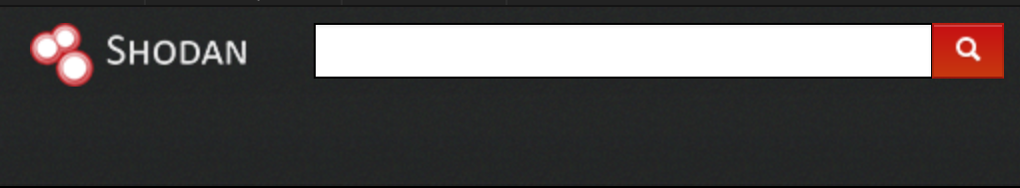
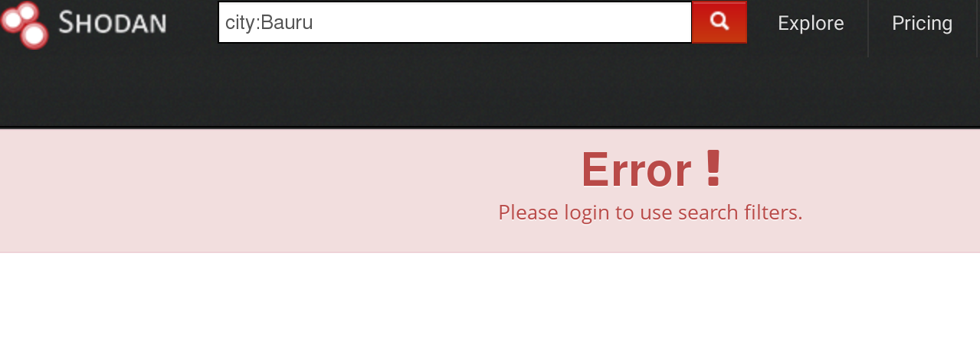
Shodan – Operadores

Slide 41
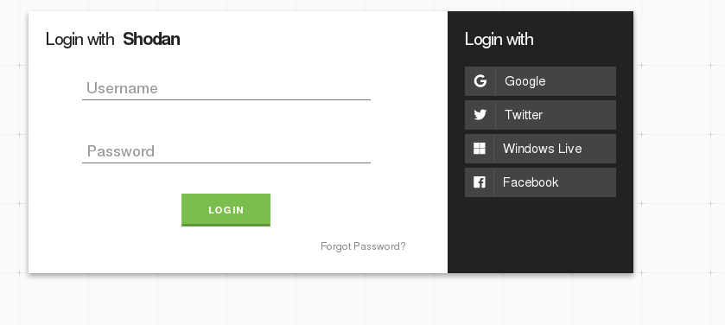
Shodan – Operadores

Slide 42
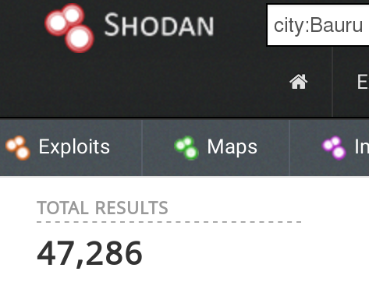
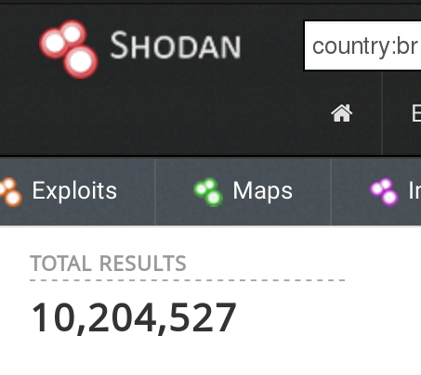
Shodan – Operadores

Slide 43
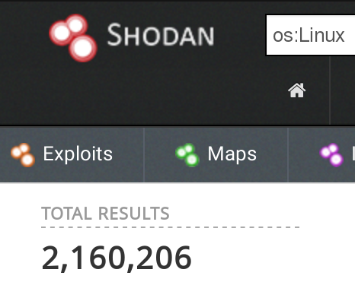
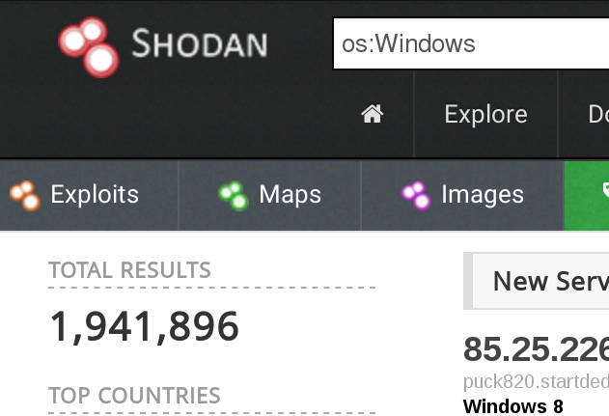
Shodan – Operadores

Slide 44
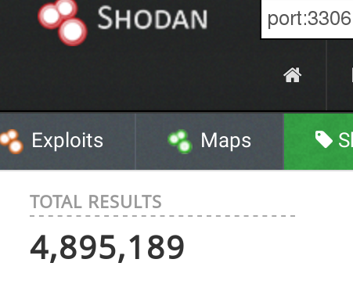
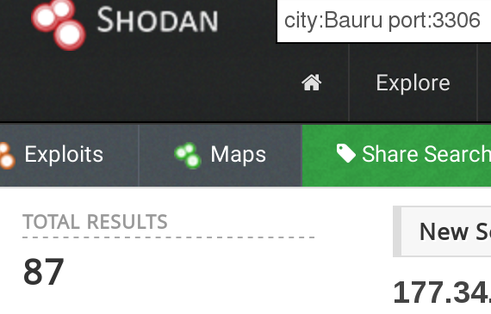
Shodan – Operadores

Slide 45
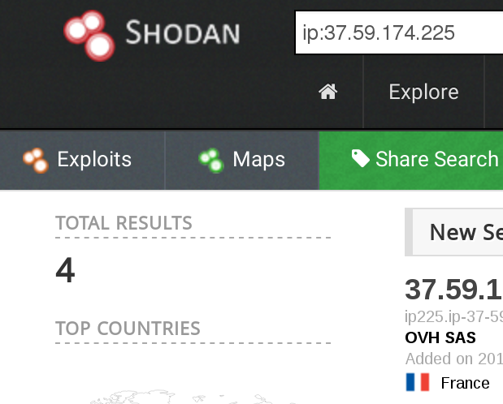
Shodan – Operadores

Slide 46
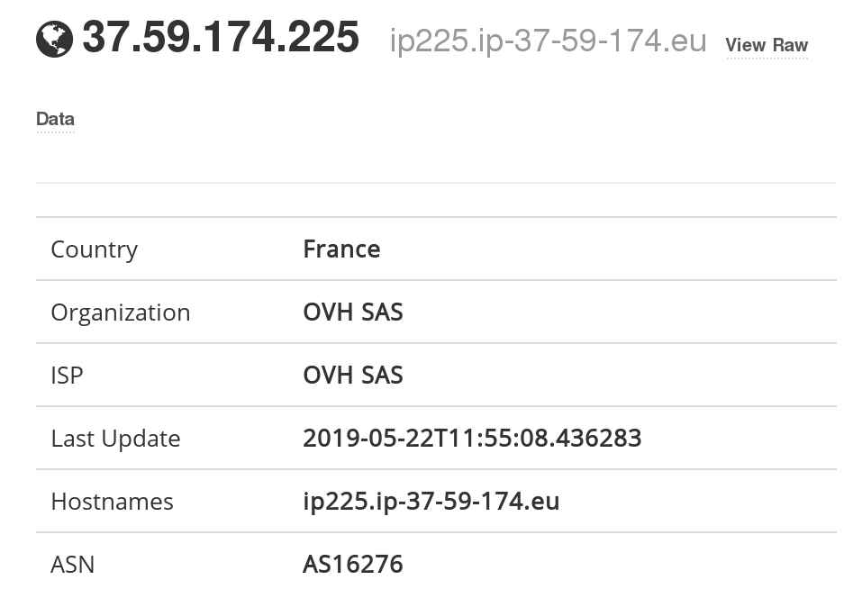
Shodan – Operadores

Slide 47
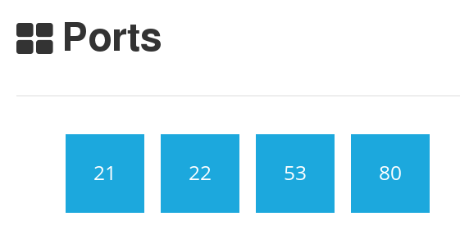
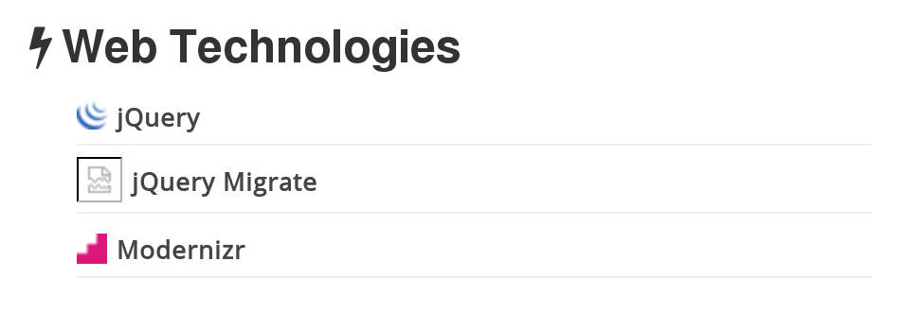
Shodan – Operadores

Slide 48
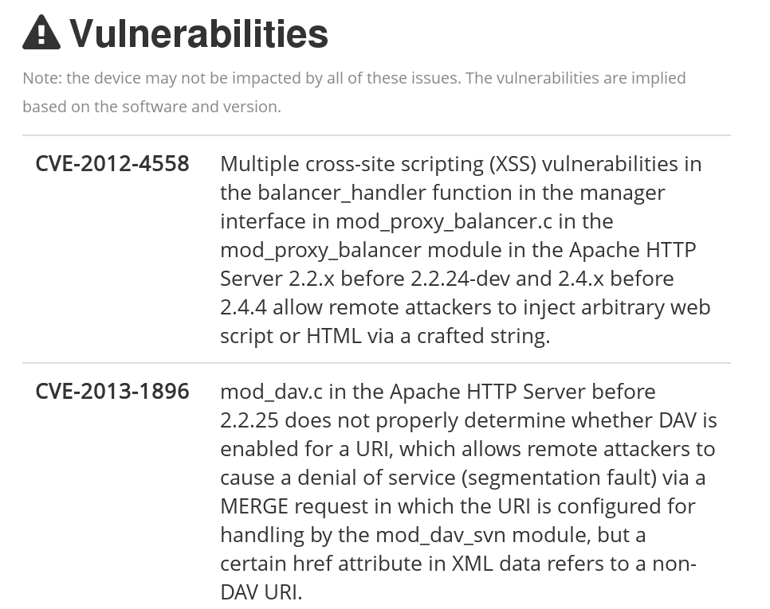
Shodan – Operadores

Slide 49
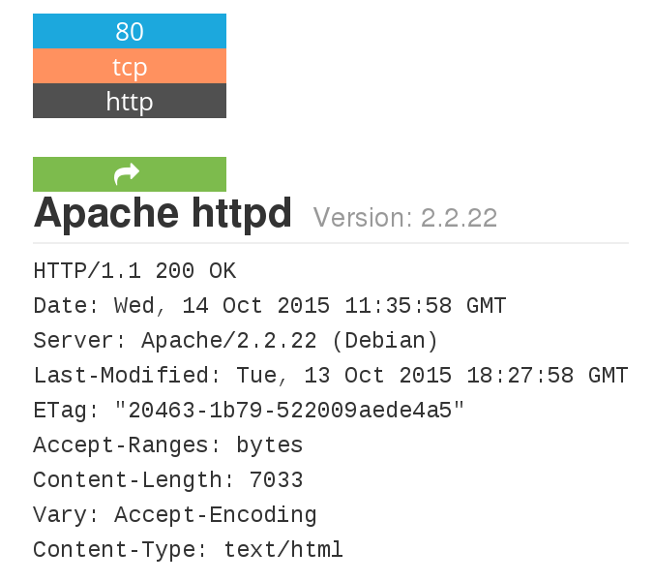
Shodan – Operadores

Slide 50
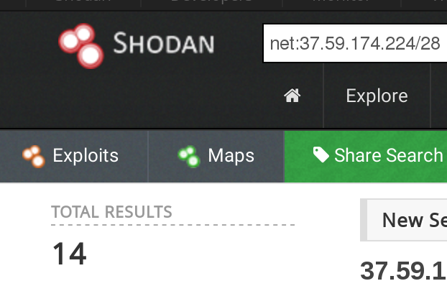
Shodan – Operadores

Slide 51
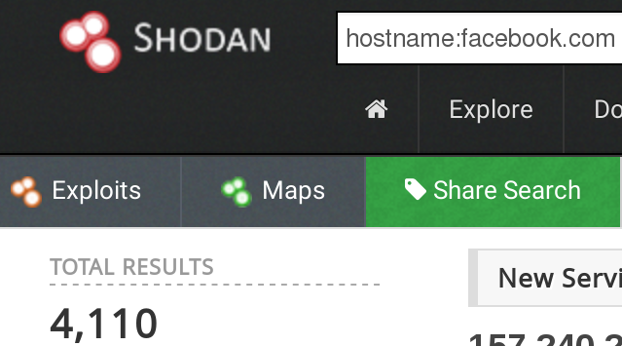
Shodan – Operadores

Slide 52

Shodan – Via linha de comando CLI
Usamos Python s2
https://account.shodan.io
Documentação https://shodan.readthedocs.io
Apenas a versão via linha de comando apresenta CVE

Slide 53

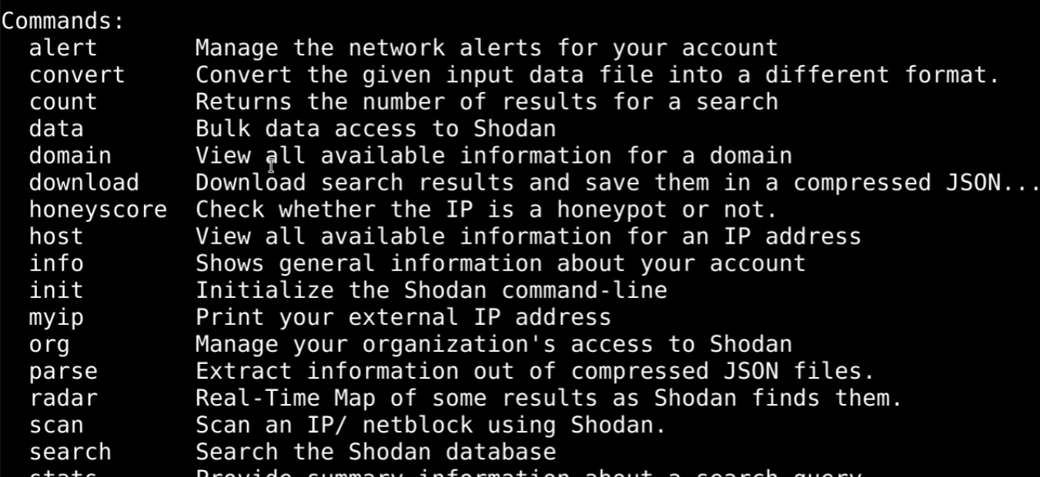
Shodan – Via linha de comando CLI

Slide 54


Shodan – Via linha de comando CLI

Slide 55
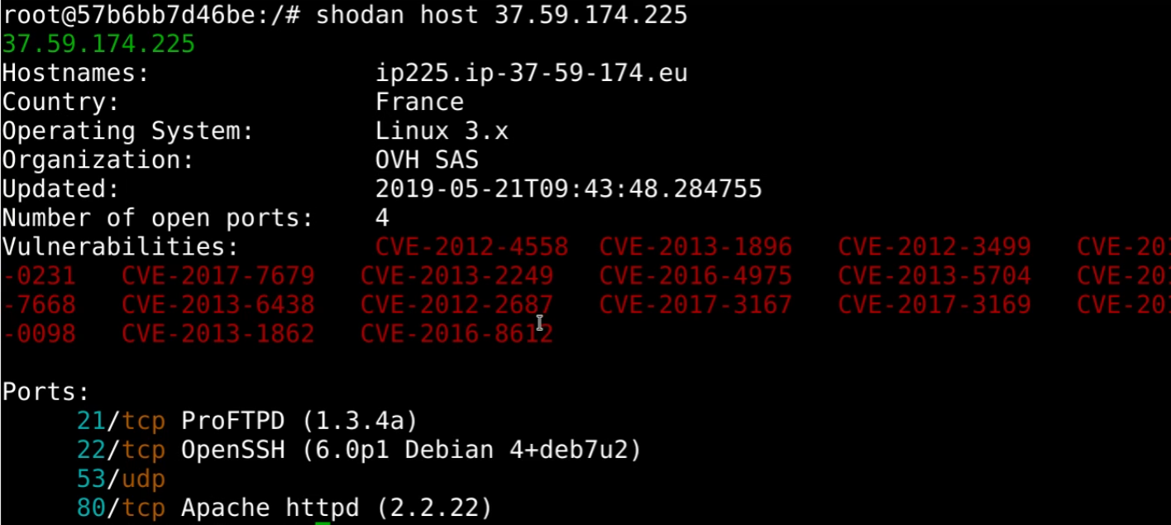
Shodan – Via linha de comando CLI

Slide 56

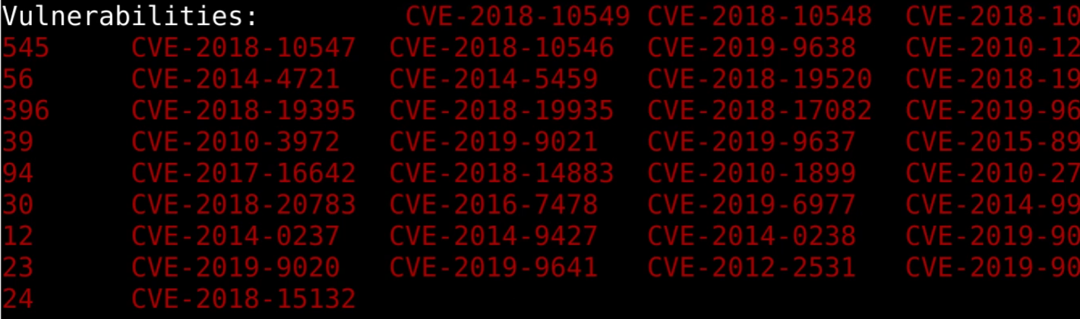
Shodan – Via linha de comando CLI

Slide 57
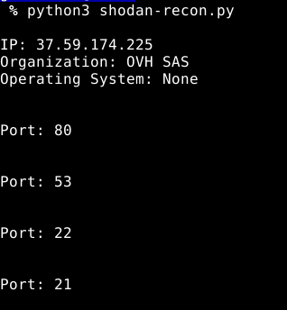
Shodan – Via linha de comando CLI
Coletando informações com Python + API

Slide 58

Robots.txt – O que não deve ser achado
Não querem que sejam indexados pelos Web Crawlers
Arquivos
Diretórios
Clean URLS
No Clean URLS
Sempre tenha um arquivo robots.txt na raiz do seu servidor web

Slide 59
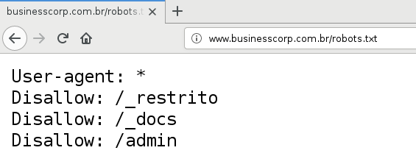
Robots.txt – O que não deve ser achado

Slide 60
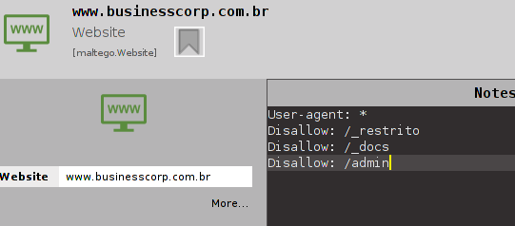
Robots.txt – O que não deve ser achado

Slide 61

Robots.txt – O que não deve ser achado
Realizando consulta com Python3 + API

Slide 62


WhatCMS – Reconhecendo CMS
Conseguem reconhecer mas de 422 CMS’s
Lançado em Dezembro de 2011
Wordpress, Joomla, Moodle, Drupal, PhpBB
Meta, Headers, Javascript
https://whatcms.org/Tech_Reports

Slide 63

WhatCMS – Reconhecendo CMS + API
Realizar 1000 (mil) requisições por mês
1 requisição a cada 10 segundos
https://whatcms.org/Documentation
https://github.com/HA71/pywhatcms

Slide 64
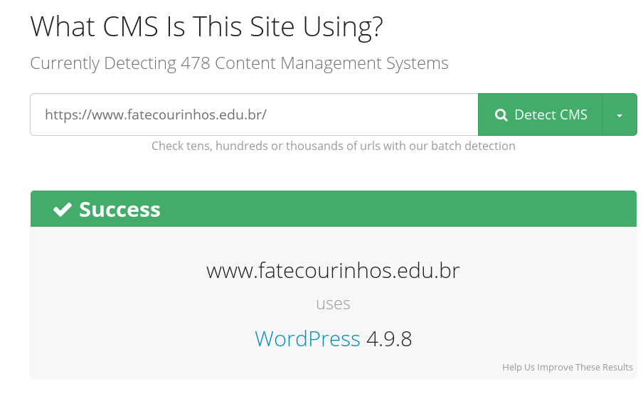
WhatCMS – Reconhecendo CMS + API

Slide 65

WhatCMS – Reconhecendo CMS + API

Slide 66

WhatCMS – Reconhecendo CMS + API

Slide 67

WhatCMS – Reconhecendo CMS + API

Slide 68

WhatCMS – Reconhecendo CMS + API
Reconhecimento com Python + API

Slide 69

Google Hacking -
Fundada por Larry Page e Serget Brin em 2005.
Operadores
Docks
Exploit DB
Versões específicas vulneráveis
Localizar todas as páginas
Paginas de administração
Backups de arquivos
E tudo que pode estar sendo indexado pelo Google.

Slide 70

Google Hacking -

Slide 71
Google Hacking -
Coletando informações com Python

Slide 72
Yandex -
Motor de busca russo
Lançado em 1997
Em janeiro de 2015, o Yandex Search gerou 51,2% de todo o tráfego de pesquisa na Rússia
Podemos usar Operadores
site

Slide 73

Yandex -

Slide 74

Yandex -

Slide 75

Yandex -

Slide 76


Bing -
É um motor de busca desenvolvido pela Microsoft
Infelizmente pouco usado
Operadores
Contains
Filetype
Url
Site

Slide 77


Bing -

Slide 78
Bing -
Coletando informações com Python

Slide 79


DNSDumpster – Informações sobre DNS
DNS Servers
Servidores de email
Registros de DNS
Possível localização
Proprietários de blocos de IP

Slide 80

DNSDumpster – Informações sobre DNS

Slide 81

DNSDumpster – Informações sobre DNS

Slide 82

DNSDumpster – Informações sobre DNS

Slide 83

DNSDumpster – Informações sobre DNS

Slide 84

Netcraft -
A Netcraft é uma empresa com sede em Bath na Ingraterra , ela é uma empresa que presta serviços
Anti fraud
Anti Phishing
Testes em aplicativos
Revisão de código
Pentests

Slide 85

Netcraft -
Encontrar subdomínios
Sistema operacional
Informações sobre o bloco de rede
Titulo do site , Rank do site , Descrição , Palavras chaves , Linguagem primaria ,analise de Risco e etc..
Site , Domínio, IP , IPv6, Domínio Registrador , Organização responsável , Hospedado em qual país , Empresa que hospeda , DNS reverso ,Email do DNS admin e NameServer

Slide 86


Netcraft -

Slide 87

Netcraft -

Slide 88

Netcraft -

Slide 89


Netcraft -

Slide 90



Netcraft -

Slide 91
Obrigado
https://github.com/abase-br/osint ← Material
https://github.com/abase-br/ ← Outros materiais
Greenmind.sec@gmail.com ← Meu contato
“A solução dos seus problemas não é dinheiro, politicos ou o governo. . .
É conhecimento compartilhado!” - Ton Gadioli

